Slide 1
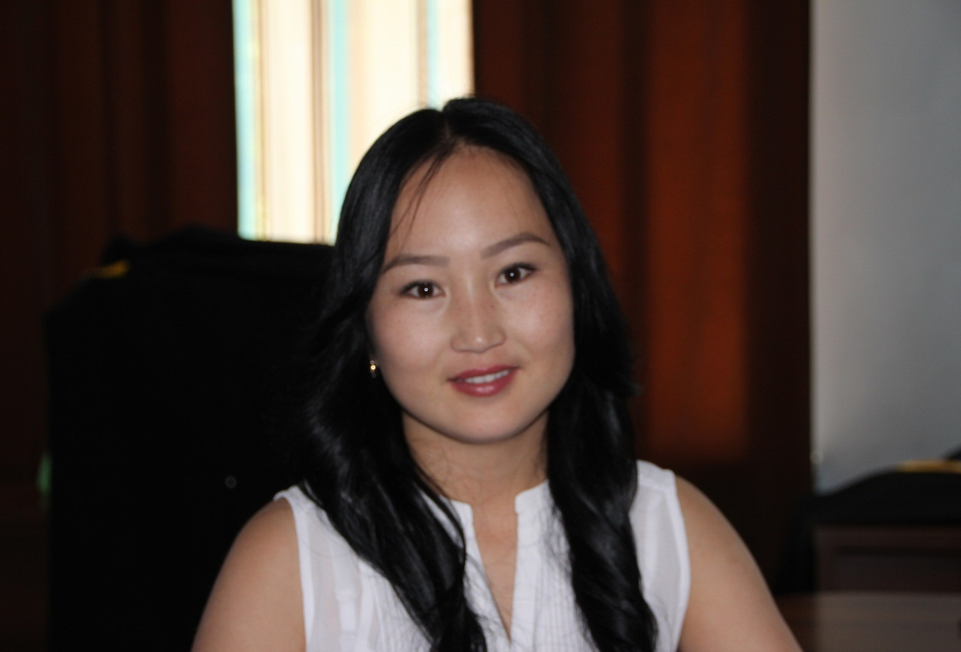
Название презентации
Хертек Шончалай Владимировна
учитель биологии и географии

Slide 2
Общие сведения:
Дата рождения: 03.07.1992г
1999-2010 – школьные годы в МБОУ СОШ с. Элегест имени Бавун-оола У.А.
2010- 2015г.- обучение в Тувинском Государственном Университете ; специальность: «биология» со специализацией биологический мониторинг
2015 (сентябрь) – учитель географии и биологии в МБОУ СОШ с.Сайлыг

Slide 3
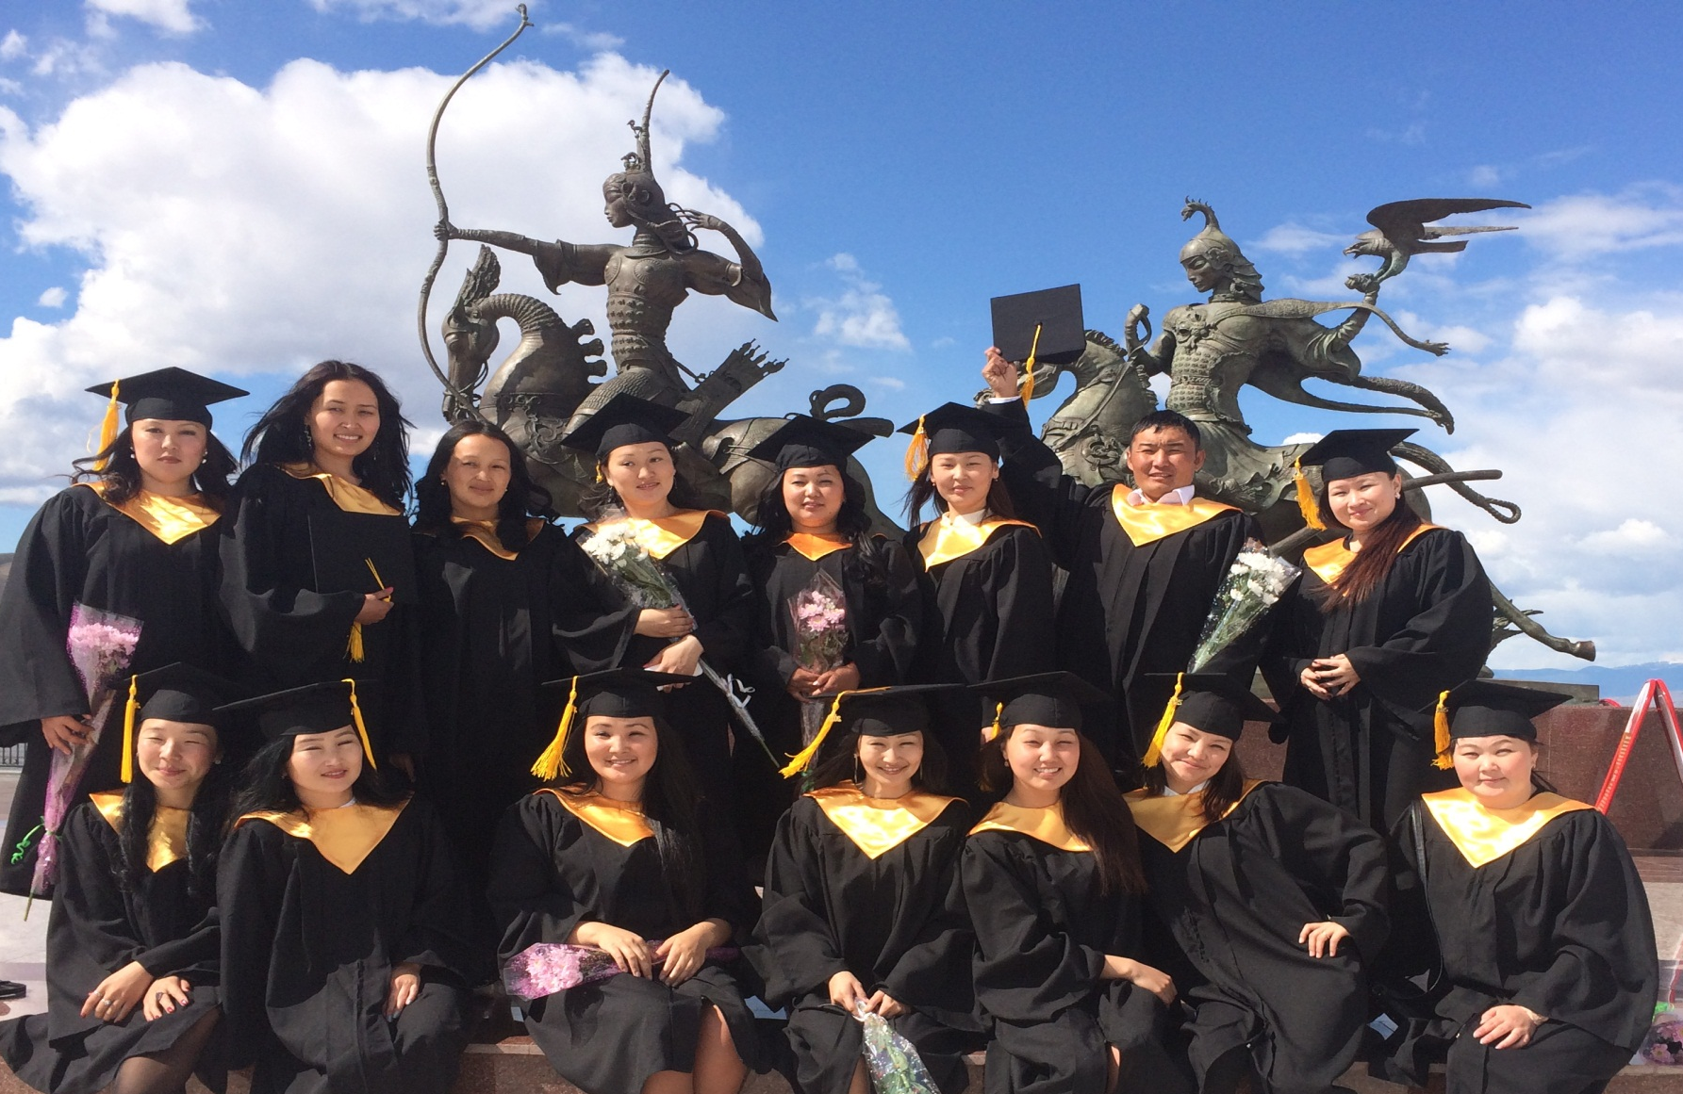
СТУДЕНЧЕСКИЕ ГОДЫ

Slide 4
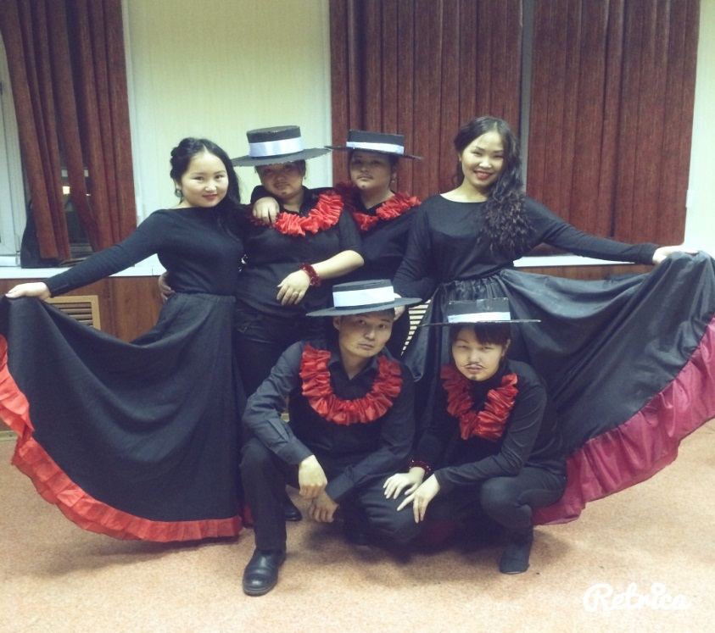
Мои интересы
Еще со школы я начала заниматься танцами.
Всегда любила танцы

Slide 5
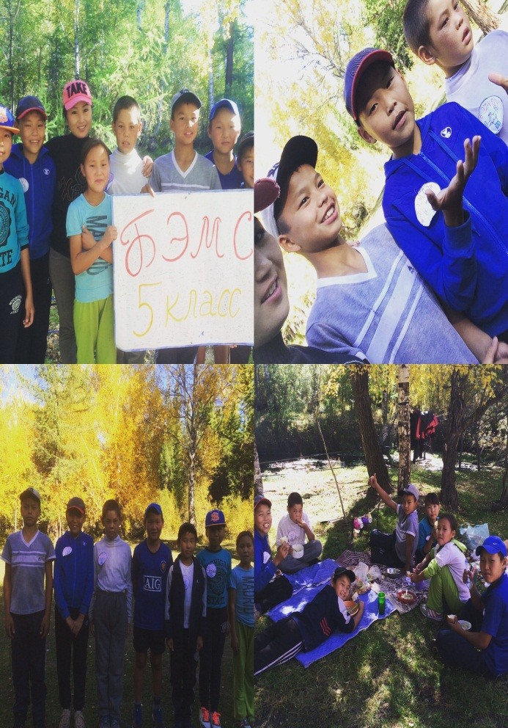
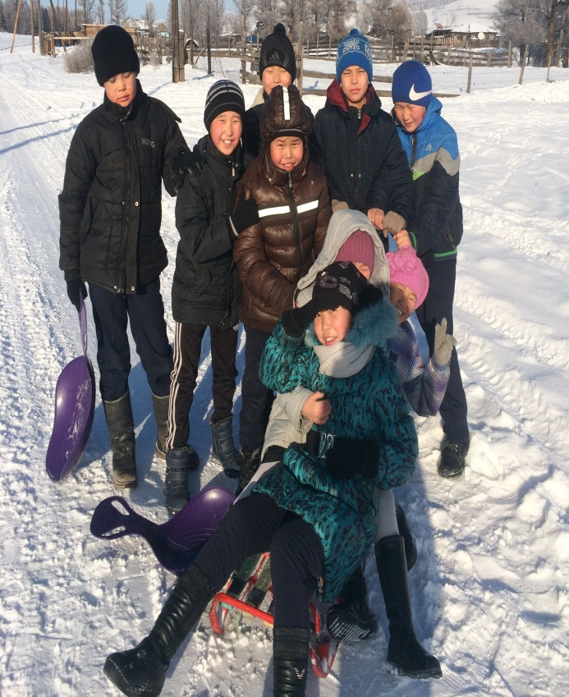
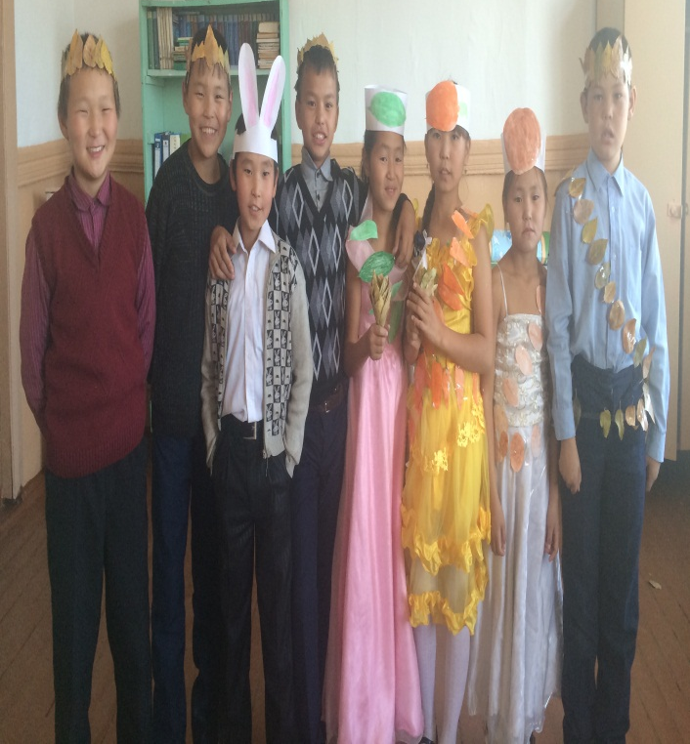
МОЙ КЛАСС
Наш любимый пятый класс, показал всем высший класс!

Slide 6
Спасибо за внимание!
УДАЧИ ВСЕМ
КОНКУРСАНТАМ!

